Slide 1
Nowe trendy w gospodarce
Wprowadzenie

Slide 2
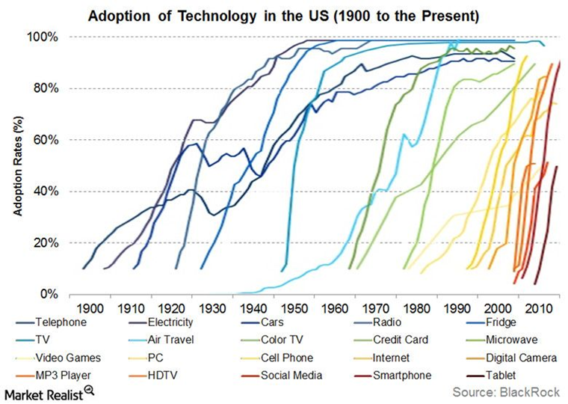
Dyfuzja technologii

Slide 3
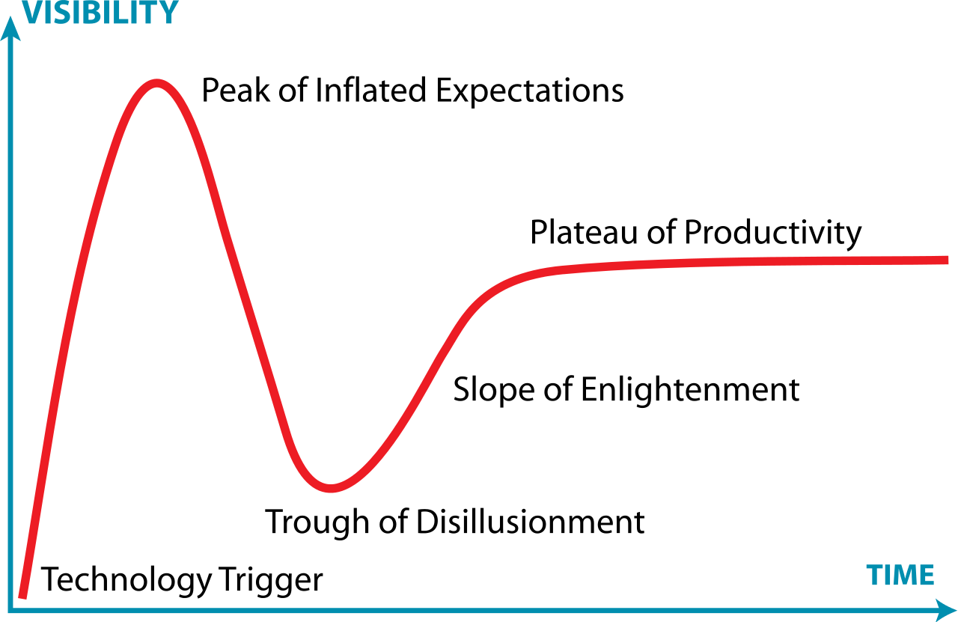
Prawo Amary - Gartner Hype Cycle

Slide 4
Prawo Amary
“Ludzie mają tendencje do przeceniania krótkoterminowych skutków technologii i niedoceniania jej długoterminowych skutków”.

Slide 5
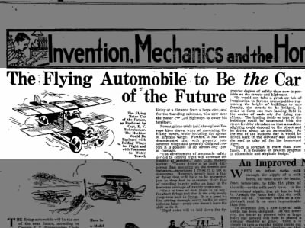
Prawo Amary

Slide 6
Prawo Amary
“Everything that can be invented has been invented.”
              Charles H. Duell, the Commissioner of US patent office in 1899.
“By 2005 or so, it will become clear that the internet’s impact on the economy has been no greater than the fax machine’s”
      Paul Krugman, 1998

Slide 7
Najważniejsze trendy przeszłości
1. Rewolucja w prawach.
2. Zasięg technologii.
3. Niesłabnący wzrost.
4. Nierównomierny wzrost.
5. Transformacja pracy i zarobków.

Slide 8
Najważniejsze trendy przeszłości
6. Rewolucja zdrowotna.
7. Technologia bez granic.
8. Stulecie wojny i pokoju.
9. Kontroświecenie w polityce.
10. Wzrost populacji i roli zasobów.

Slide 9
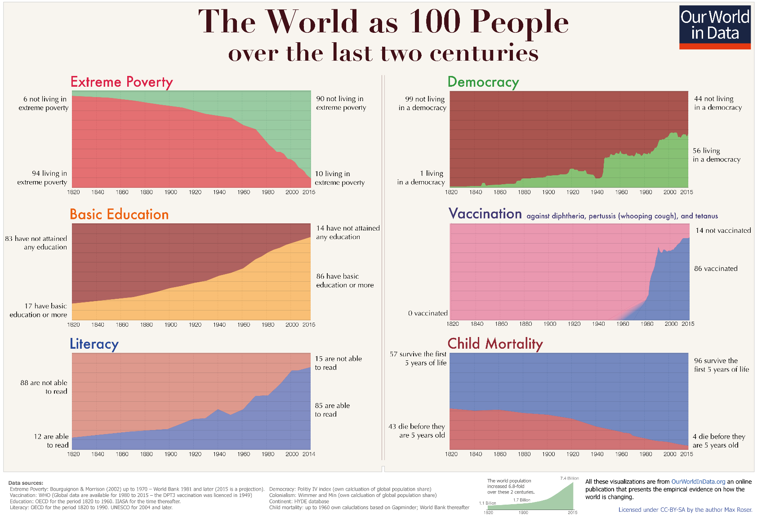
Najważniejsze trendy przeszłości

Slide 10
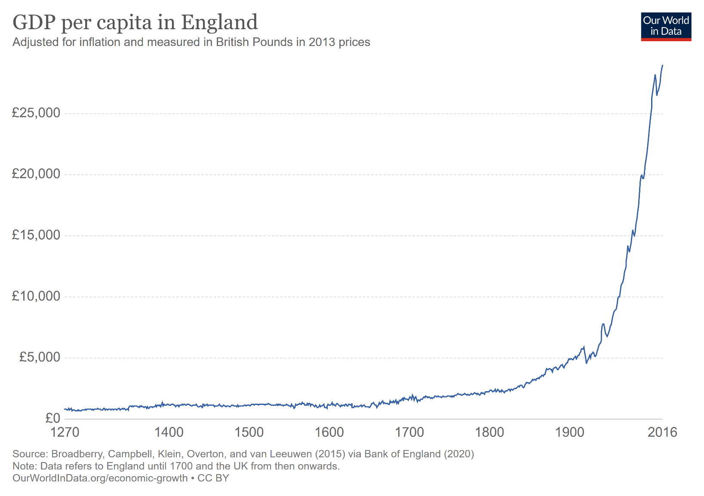
Najważniejsze trendy przeszłości

Slide 11
Najważniejsze trendy przyszłości
?
?
?
?
?

Slide 12
Najważniejsze trendy przyszłości
1. Wzrost długości życia.
2. Wzrost znaczenia krajów rozwijających się.
3. Automatyzacja/robotyzacja.
4. Customizacja.
5. Gospodarka współdzielenia.
6. Internet rzeczy.
7. Decentralizacja/kryptowaluty.

Slide 13
Najważniejsze trendy przyszłości
8. Rewolucja energetyczna.
9. Rewolucja transportowa.
10. Druk 3-D.
11. Syntetyczne mięso.
12. Legalizacja narkotyków.
13. Biotechnologia.
14. Redukcja czasu pracy.

Slide 14
Najważniejsze trendy przyszłości
1. Technologie wszczepialne.
2. Nasza obecność cyfrowa.
3. Wzrok jako nowy interfejs.
4. Urządzenia wearable.
5. Komputeryzacja.

Slide 15
Najważniejsze trendy przyszłości
6. Superkomputer w kieszeni.
7. Przechowywanie danych dla każdego.
8. Internet rzeczy i dla rzeczy.
9. Inteligentny dom.
10. Inteligentne miasta.

Slide 16
Najważniejsze trendy przyszłości
11. Big data.
12. Autonomiczne samochody
13. AI
14. Robotyzacja.
15. Bitcoin i blockchain

Slide 17
Najważniejsze trendy przyszłości
16. Gospodarka współdzielenia.
17. Druk 3-D.
18. Zaprojektowanie ludzkiej istoty.
19. Neurotechnologie.

Slide 18
Ważne
Każda technologia ma dobre i złe strony.

Slide 19
Dziękuję za uwagę!

